Slide 3
Güvenli İnternet Günü 5 Şubat 2019
Safer Internet Day 5 February 2019

Slide 4
Güvenli İnternet Günü 2019 Teması
“Hep birlikte daha iyi bir internete”
“Together for a better internet”

Slide 5
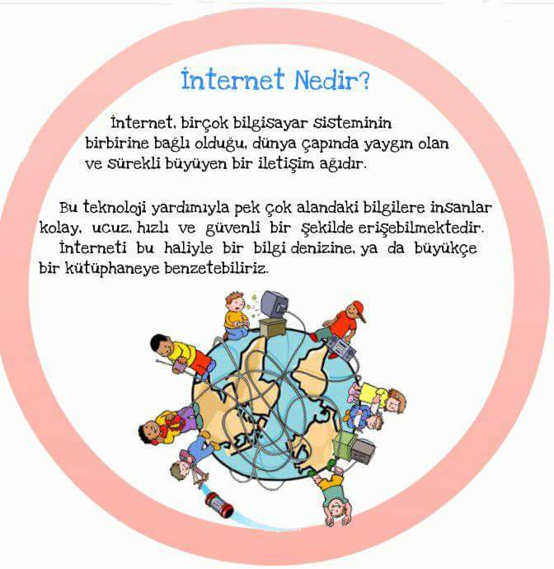

Slide 6
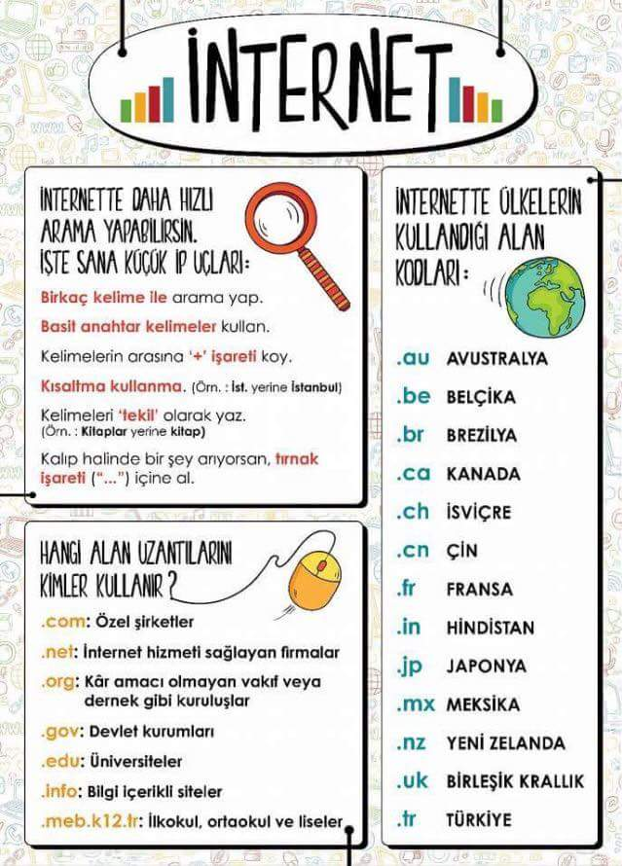

Slide 7
İnternette güvenliğim için nelere dikkat etmeliyim? “TAKİP kuralı”

Slide 9
Nasıl iyi bir dijital vatandaş olurum?

Slide 10
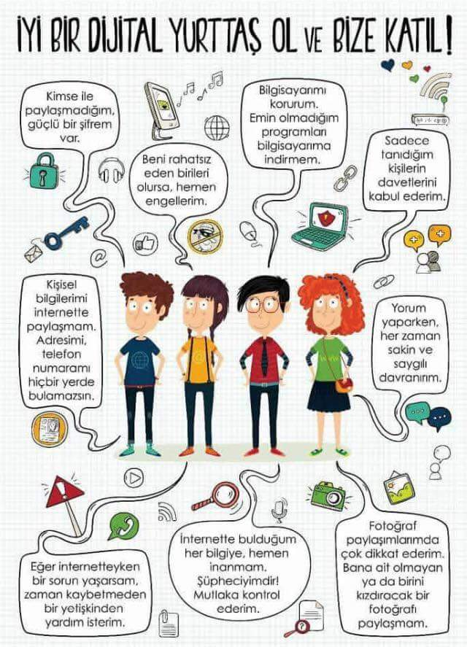

Slide 11
İnterneti güvenli şekilde nasıl kullanırım?

Slide 13
Siber tuzakları nasıl anlarım?

Slide 14
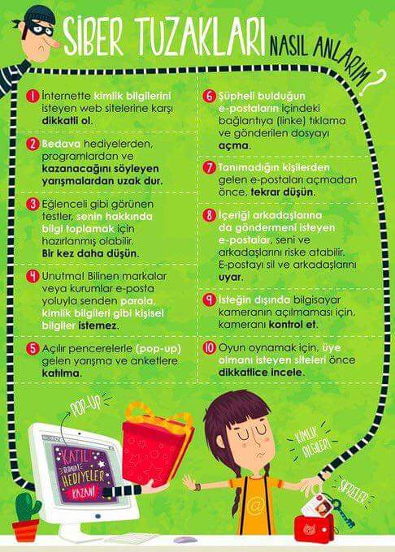

Slide 15
İnternette nasıl güvenli şifre oluşturabilirim?

Slide 16
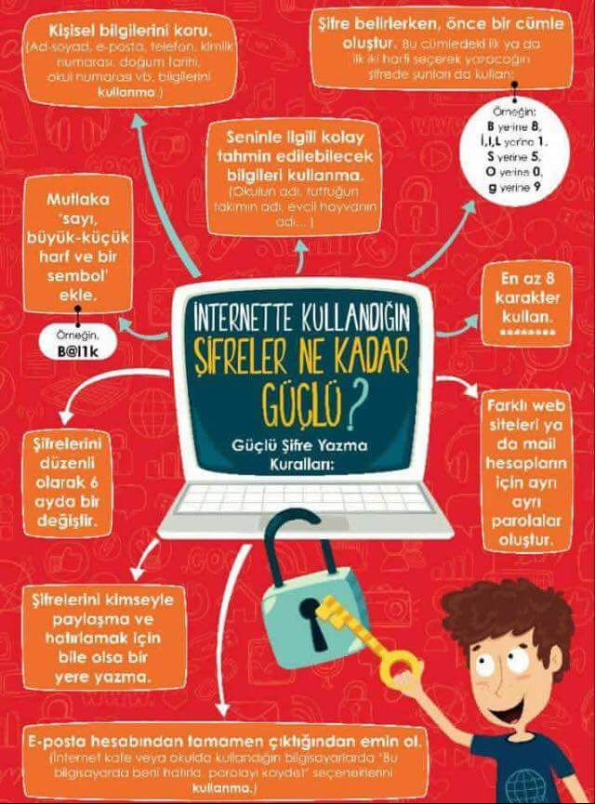

Slide 17
İnternette paylaşım yaparken nelere dikkat etmeliyim? “DÜŞÜN kuralı”

Slide 19
İnterneti daha güvenli nasıl kullanabilirim? “TAKTİK kuralı”

Slide 21
Sosyal medya paylaşımlarımda dikkatli olmalıyım!

Slide 23
İnternette her gördüğüme inanmamalıyım!

Slide 25
Şimdi size bir resim göstereceğim

Slide 26
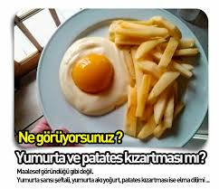

Slide 27
MAYONEZ
ŞEFTALİ
ELMA

Slide 28
Güvenli internet için UNUTMAYALIM!

Slide 29
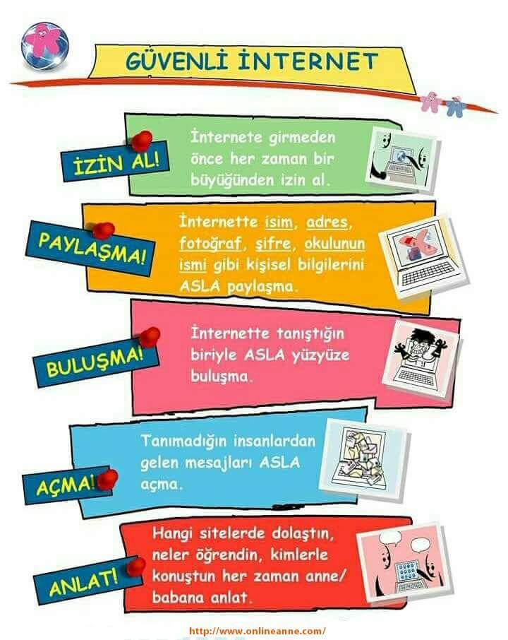

Slide 30
Hazırlayan:
BİLGE VAREL
Fen Bilimleri Öğretmeni
100. Yıl Atatürk Ortaokulu
Köşk/Aydın/Turkey

